Slide 1

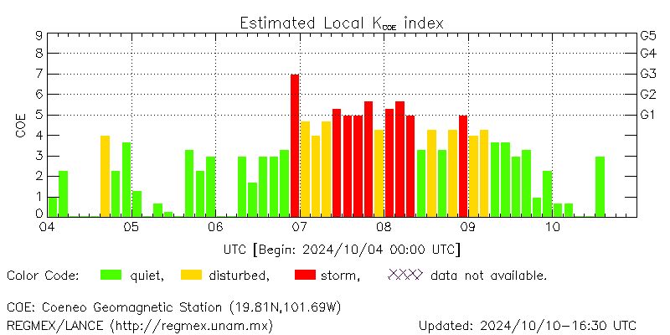

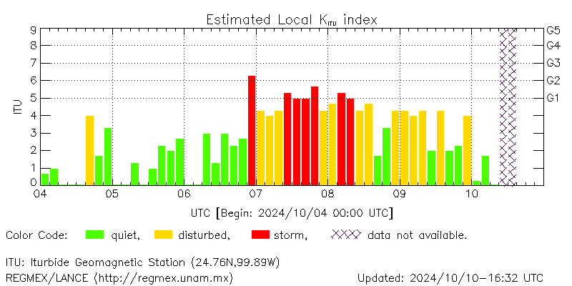
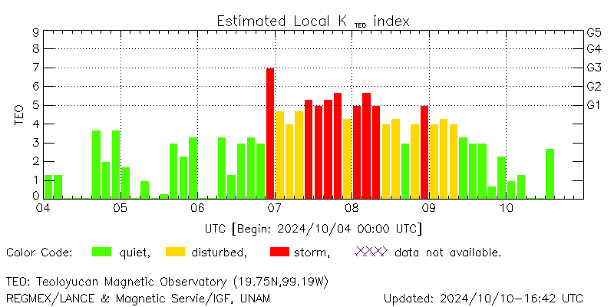
Actividad geomagnética en México: índice K
Reporte Semanal
Los índices geomagnéticos locales K, registraron valores promedio de tormenta geomagnética G2 (K=6) en todas las estaciones geomagnéticas disponibles entre el 7 y el 8 de octubre.
El índice K indica la intensidad de las variaciones del campo magnético terrestre en intervalos de 3 horas.
<número>
www.sciesmex.unam.mx
10/10/2024
5

Slide 2
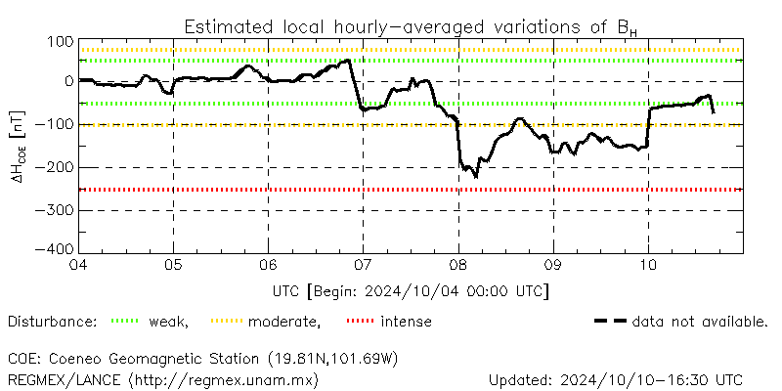
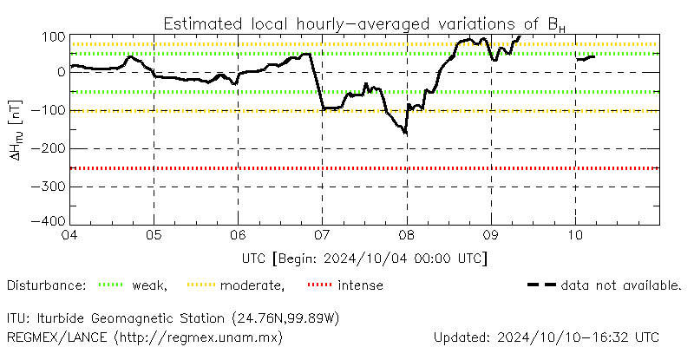
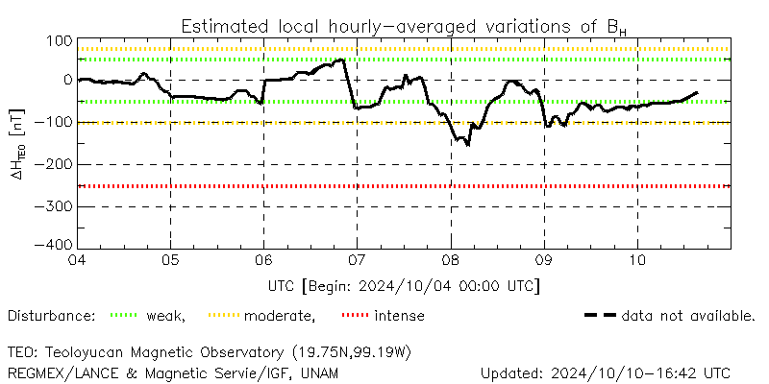
Actividad geomagnética en México: índice ΔH
Reporte Semanal
Los índices geomagnéticos locales ΔH, registraron actividad geomagnética intensa entre el 7 y el 9 de octubre.
El índice ΔH señala las variaciones horarias en la componente horizontal del campo geomagnético,
<número>
www.sciesmex.unam.mx
10/10/2024
5

Slide 3
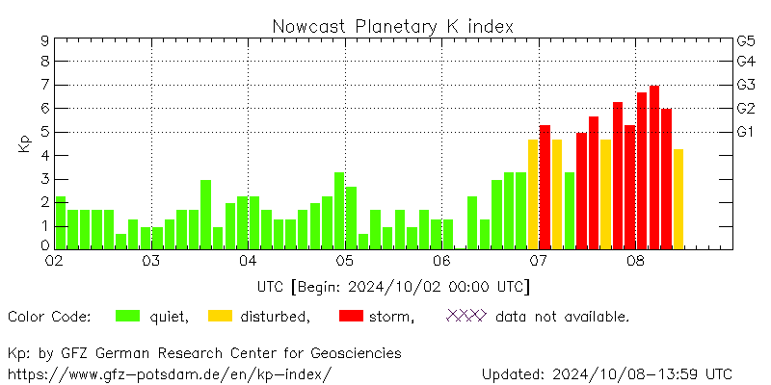
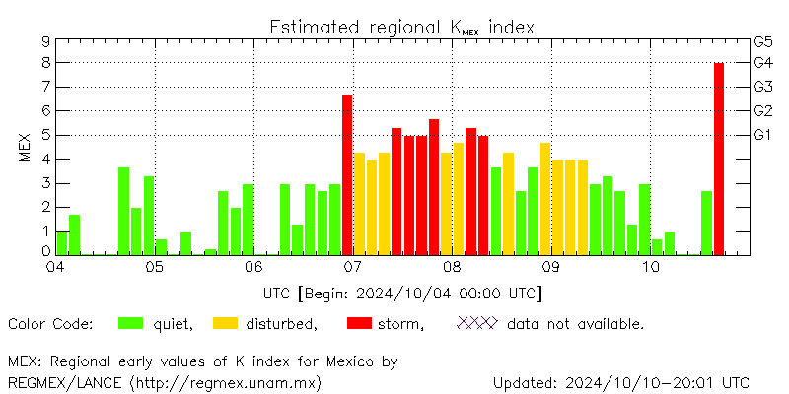
Actividad geomagnética regional y planetaria: índices Kmex y Kp
Se registró una tormenta geomagnética G2 (K=6) en los índices Kp y Kmex el 7 y 8 de octubre. La tormenta geomagnética fue provocada por una corriente de viento solar con campo magnético de componente Bz sur intermitente que llegó al entorno terrestre desde la noche del 6 de octubre.
NOTA: El cálculo del índice Kmex se realiza usando datos de las estaciones geomagnéticas en Coeneo, Mich, Teoloyucan, Edomex, e Iturbide, NL . Los datos son experimentales y no se deben de tomar como definitivos.
Datps: www.gfz-potsdam.de/en/kp-index/
El índice K indica la intensidad de las variaciones del campo magnético terrestre en intervalos de 3 horas.
El índice Kp lo expresa a escala planetaria, mientras que el Kmex lo hace para el territorio mexicano.
<número>
www.sciesmex.unam.mx
10/10/2024
5

Slide 4
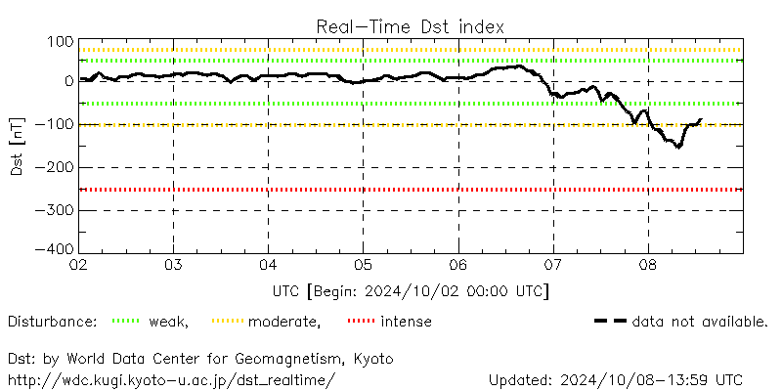
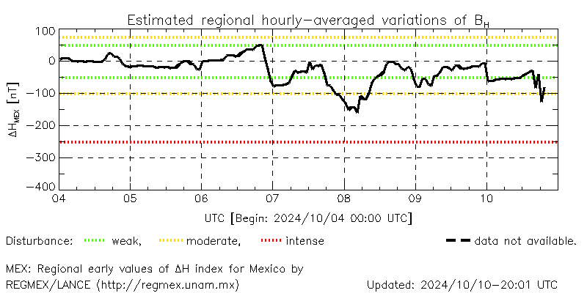
Actividad geomagnética regional y planetaria: índices ΔH y Dst
Se registró actividad geomagnética intensa en los índices ΔH y Dst entre el 7 y el 8 de octubre. La tormenta geomagnética fue provocada por una corriente de viento solar con campo magnético de componente Bz sur intermitente que llegó al entorno terrestre desde la noche del 6 de octubre.
NOTA: El cálculo del índice ΔH se realiza usando datos de las estaciones geomagnéticas en Coeneo, Mich, Teoloyucan, Edomex, e Iturbide, NL. Los datos son experimentales y no se deben de tomar como definitivos.
Datos: wdc.kugi.kyoto-u.ac.jp/dst_realtime/
Los índices Dst y ΔH miden las variaciones temporales de la componente horizontal del campo geomagnético, el primero a escala planetaria y el segundo para México.
Estas variaciones, en general, se deben al ingreso de partículas cargadas, provenientes del espacio exterior, al ambiente espacial terrestre.
<número>
www.sciesmex.unam.mx
10/10/2024
5

Slide 5
Actividad geomagnética en México
Autor(es):
Carlos Isaac Castellanos Velazco
Pedro Corona Romero
Créditos
Estación Geomagnética de Coeneo: Pablo Villanueva y Ernesto Andrade Mascote.
Estación Geomagnética de Iturbide: Esmeralda Romero Hernández e Iván Peralta Mendoza.
Observatorio Magnético de Teoloyucan: Ana Caccavari-Garza, Gerardo Cifuentes-Nava y Esteban Hernandez-Quintero.
Coordinadores del LANCE: J. Americo Gonzalez-Esparza y Eduardo Perez-Tijerina.
Diseño y desarrollo de REGMEX: Pedro Corona Romero y Pablo Villanueva Hernández.
<número>
www.sciesmex.unam.mx
10/10/2024
5

